Slide 1
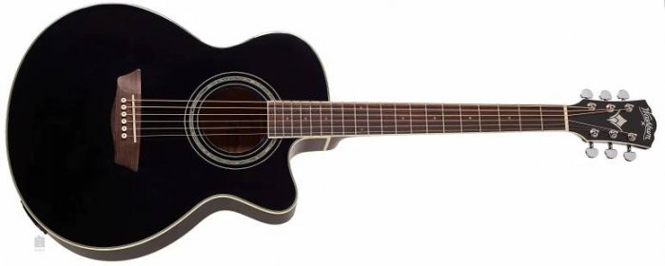
Country golf club Střítež
hrajeme muziku, kterou máme rádi
v pátek 20.10.2023 v 19.00

